Slide 1
Análisis de la implementación tecnológica como método de eficiencia administrativa en establecimientos hoteleros de tres y cuatro estrellas en la localidad de Santo Domingo de los Tsáchilas, a través de Innova Tu Hotel.
DEPARTAMENTO DE CIENCIAS ECONÓMICAS, ADMINISTRATIVAS Y DEL COMERCIO
CARRERA DE ADMINISTRACIÓN TURÍSTICA Y HOTELERA
AUTORES. - Ninahualpa Tuza Betsabe Amanda
Rivera Gómez Bryan Andrés
DIRECTORA. - Ing. Rea Davalos, Marta Patricia PhD.
Sangolquí, 2022

Slide 2
Problema
Insuficiente conocimiento
¿Es posible innovar sin tecnología?
Servicio de alojamiento
Globalización y nuevas tecnologías

Slide 3
Objetivos
Identificar
Innova Tu Hotel
Diagnosticar
Sistemas hoteleros
Diagnosticar
Nivel de importancia
Proponer
Implementación tecnológica como medida de eficiencia

Slide 4
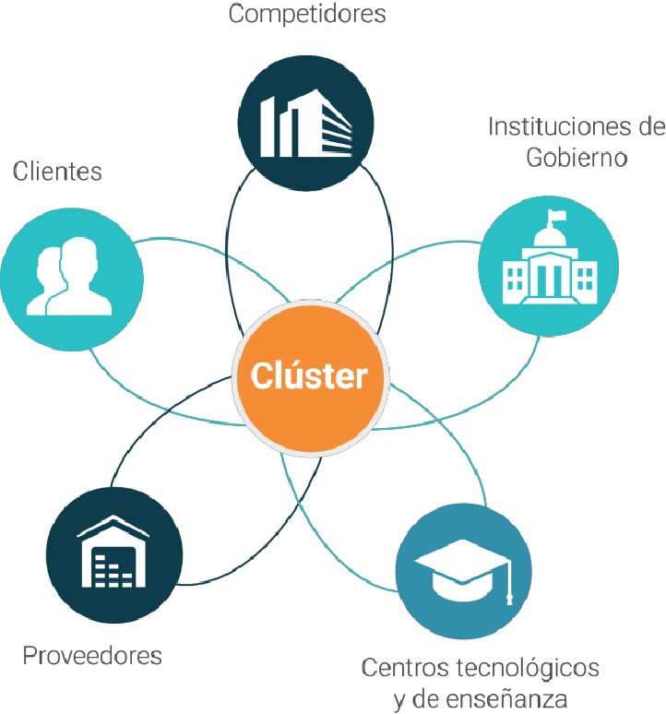
Teoría del desenvolvimiento económico
Marco Teórico
Joseph Schumpeter
Teoría de la competitividad
Teoría Critica de la Tecnología
Michael Porter
Andrew Feenberg

Slide 5
Marco conceptual
Innovación
Eficiencia
Gestión administrativa
Acto de mejorar y dar continuidad a un producto o servicio.
Atiende nacientes expectativas de los usuarios.
Habilidad para aprovechar al máximo los recursos disponibles durante producción de un bien o servicio, y de este modo alcanzar las metas fijadas por la misma.
Garantiza la funcionalidad administrativa y operativa, se administra los recursos humanos y materiales eficientemente.

Slide 6
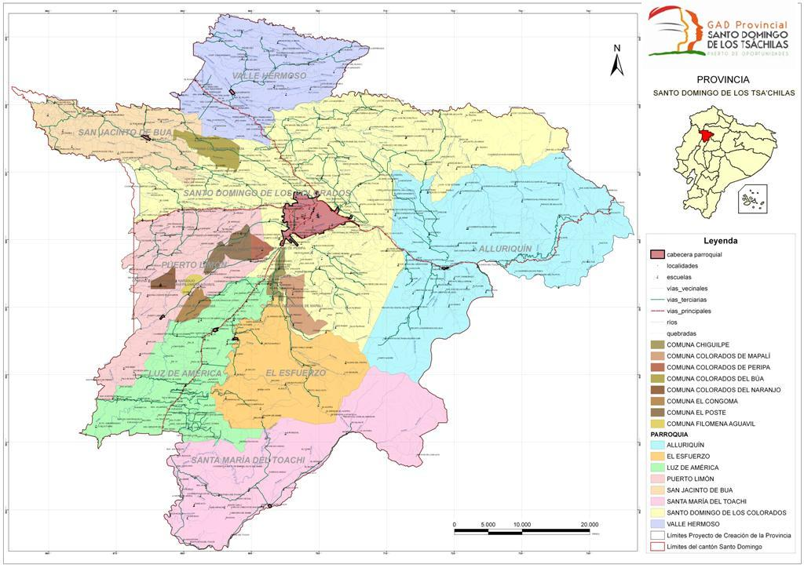
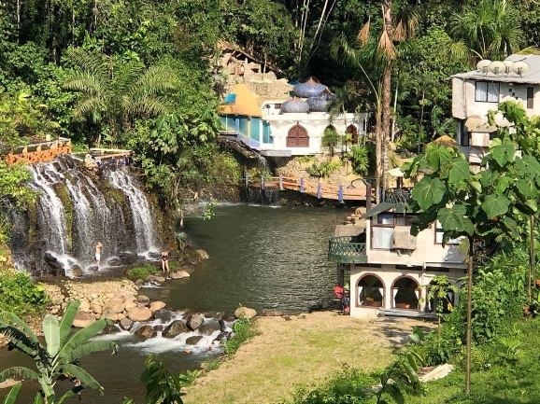
Introducción a Santo Domingo de los Tsáchilas
Kashama Eco Resort y Spa
30%
Channel Manager
Motor de reservas
PMS
321 ESTABLECIMIENTOS
-3 Hostales
-7 Hosterías
-5 Hoteles

Slide 7
Metodología
ENCUESTAS
GRUPO FOCAL
ENTREVISTA
Enfoque Mixto
No experimental
Muestra no probabilística
Instrumentos de recolección
Establecimientos de alojamiento de 3 y 4 estrellas.
Kashama Eco Resort y Spa & Experto en sistemas
Experto en sistemas de información hotelero.

Slide 8
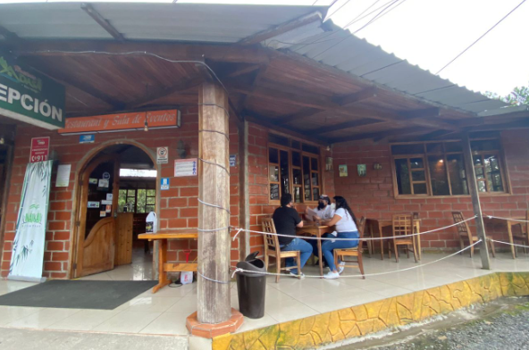
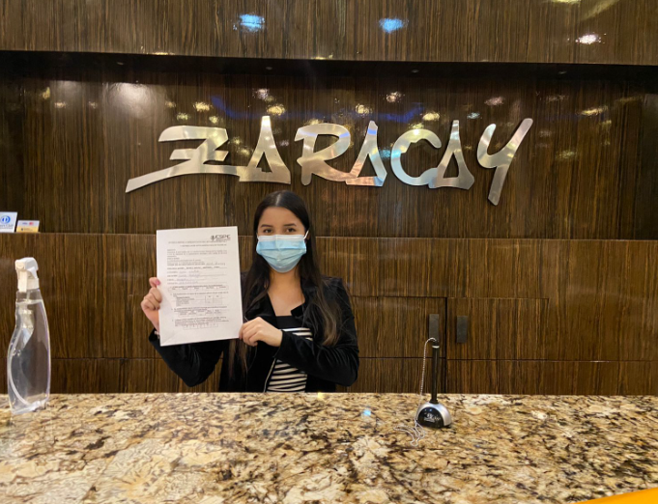
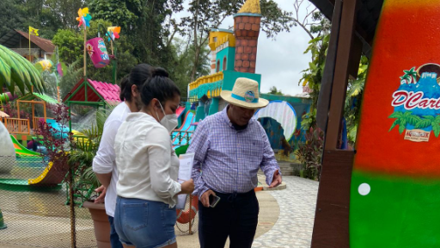
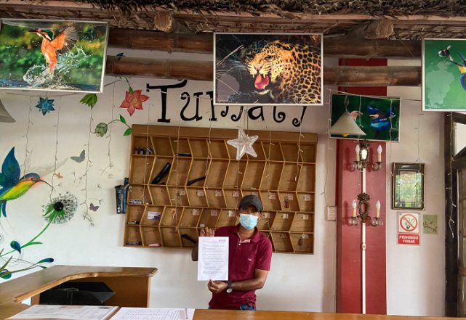
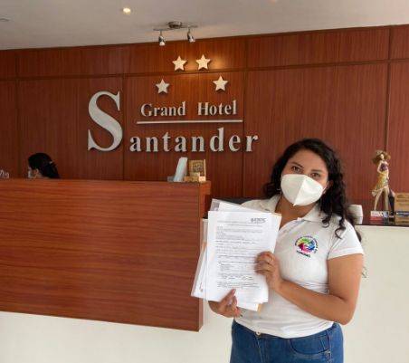
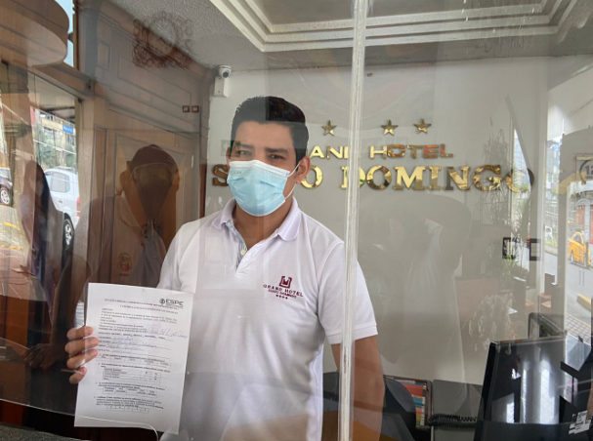
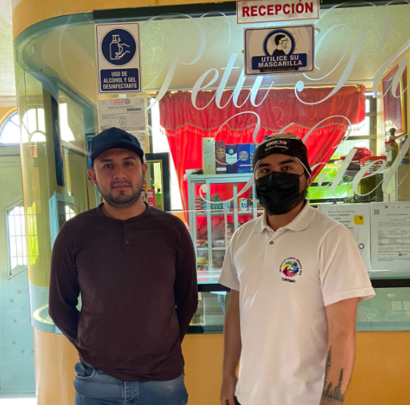
Análisis de resultados

Slide 9
Encuestas
Nivel de conocimiento sobre sistemas
SISTEMAS | PMS |  | CHANNEL MANAGER |  | MOTOR DE RESERVAS |  | PROMEDIO
OPCIONES | N° | % | N° | % | N° | %
SI | 3 | 23.08 | 2 | 15.38 | 5 | 38.46 | 25.64
NO | 10 | 76.92 | 11 | 84.62 | 8 | 61.54 | 74.36
TOTAL | 13 | 100.00 | 13 | 100.00 | 13 | 100.00 | 100.00
Nivel de confianza en sistemas especializados
Consideración | Número | Porcentaje
Totalmente confiable | 4 | 30.77
Muy confiable | 5 | 38.46
Confiable | 3 | 23.08
Poco confiable | 1 | 7.69
Nada confiable | 0 | 0.00
Total | 13 | 100

Slide 10
Comparación suficiencia-dificultad en el manejo de sistemas
Nivel de importancia de la tecnificación en procesos hoteleros

Slide 11
Aceptación y rechazo en la tecnificación hotelera
Percepción del manejo de sistemas especializados por establecimiento
ESTABLECIMIENTO | Maneja | No maneja
Jimmy 2 |  | Personal no capacitado
Hostería Tumaly |  | Falta de ingresos
Residencia Chef Sheratun |  | Establecimiento pequeño
Hosteria D´ Carlos | Sistems
Club Hotel Ida María |  | Falta de ingresos
Samawa | No conoce
Kasadasa Eco Lodge | Cloud beds
Hostería Valle Hermoso |  | Falta de ingresos
Santander | Alexys
Golden Vista | Sheyla software
Del Toachi | Sheyla software
Casino Zaracay |  | Gestión tradicional
Grand Santo Domingo | Visual plus 2018
Grado de interés en capacitarse

Slide 12
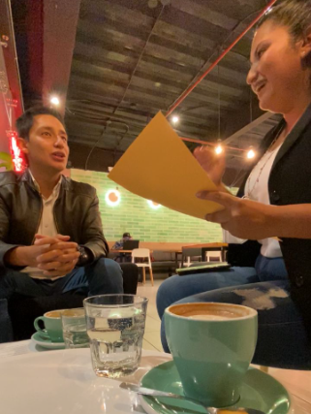
Resultado de la Entrevista
Licenciado Gonzalo Ramón
-Sistemas intuitivos
-Planes adaptables
-Vinculo amigable
-Capacitación constante
-API abierta
-Payment Card Industry Data Security Stanrd NIVEL 1
Maximizar las oportunidades que tiene un hotel de vender habitaciones
-Los mismos sistemas que maneja España
-Ranking en TecnoHotelNews
-Misión: Contribuir al desarrollo económico local

Slide 13
Focus Group
Pensamientos
Negativo
-Manipulación
-Dificultad
-Complejidad
Antes
-Tedioso
-Demorado
-Incierto
-Facturación
-Pisos
-Restaurante
Acciones
-Facilidad
-Practico
-Soporte
-Capacitación
-Personalización
-Comunicación
Positivo
Después
-Compensan tiempo
-Redes sociales
-Ventas
-Reservas
-Disponibilidad
-Tiempo
-Recursos

Slide 14
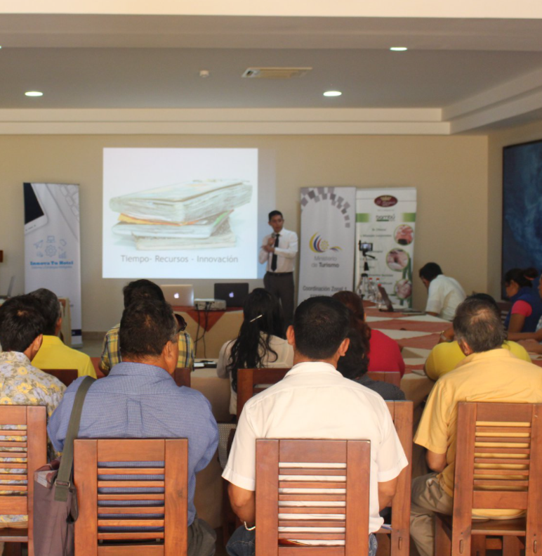
PROPUESTA
Plan de capacitación sobre la implementación tecnológica como método de eficiencia administrativa en el sector hotelero de 3 y 4 estrellas de Santo Domingo de los Tsáchilas.

Slide 15
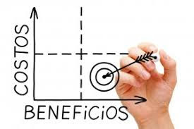
Antecedentes
TEMAS DE INTERÉS A TRATAR
Ventas y facturación
Mejor manejo para las ventas
Manejo de las personas que ingresan a las habitaciones
Proyección de ventas, software que aborde todo
Ayuda en las ventas adicionales que se haga para conocer un solo valor a cobrar
Manejo de compras, inventarios, habitaciones, estadísticas de frecuencia de hospedaje
Facturación, comandas, gestión hotelera
Lista control de limpieza, limpieza de áreas, registro de pagos
Motor de reservas que la reserva pueda facilitar los procesos del cliente
En lo publicitario
Planificación de eventos
Automatizado de reservas, coordinación con camareras

Slide 16
Justificación
El conocimiento es poder. La información es libertadora. La educación es la premisa del progreso, en toda sociedad, en toda familia.
Kofi Annan

Slide 17
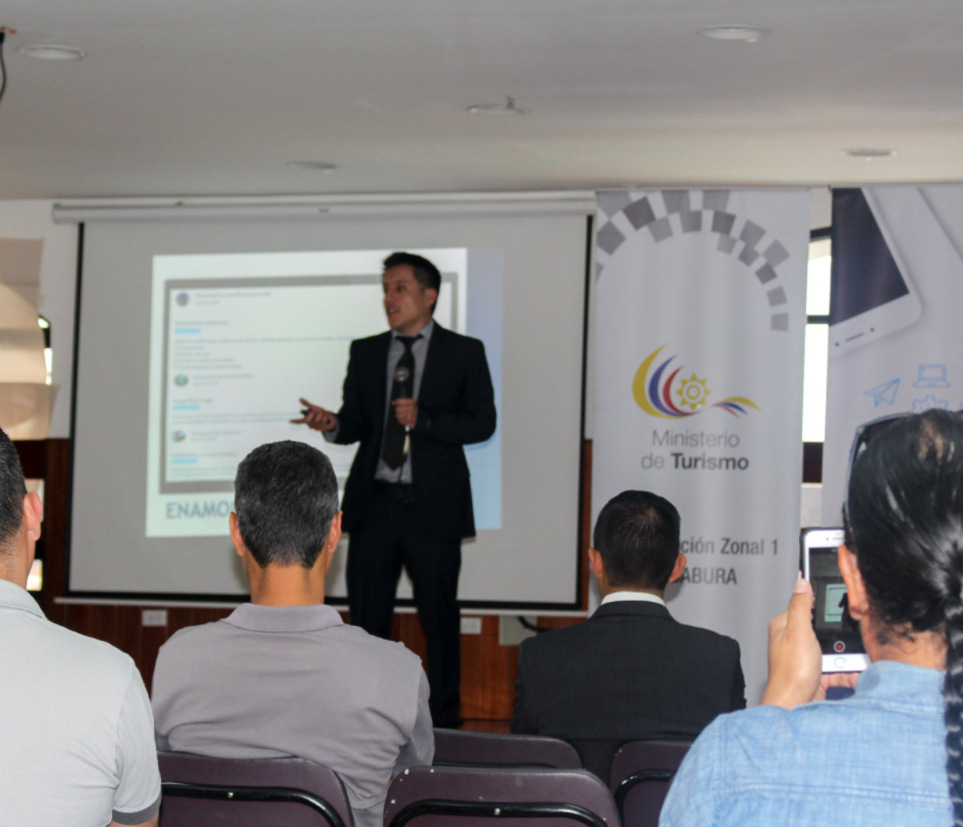
Objetivo
Fin
Meta
Optimizar
Contribuir
Apoyar
Implementación tecnológica
Método de eficiencia
Método de apoyo

Slide 18
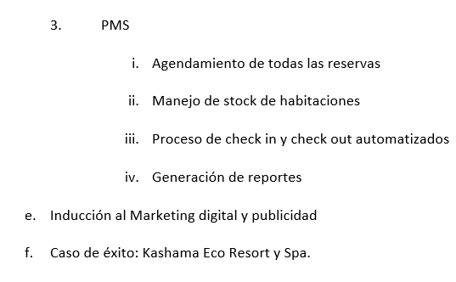
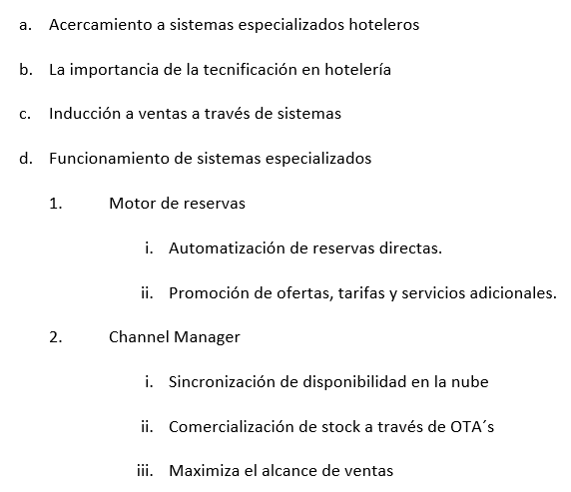
Índice del plan de capacitación

Slide 19
Estrategias
Participación
Cognitiva

Slide 20
Capacitación | Fecha | Recursos |  | Responsable | Costo
Plan de capacitación sobre la implementación tecnológica como método de eficiencia administrativa en el sector hotelero de 3 y 4 estrellas de Santo Domingo de los Tsáchilas Capacitación | 03 de mayo del 2022 Fecha | Humano | Capacitadores | Innova Tu Hotel | Patrocinado
 |  | Infraestructura | Salón de eventos | Kashama Eco Resort y Spa | $180.00
 |  | Equipamiento | Computadora | Equipo de investigación | Incluido
 |  |  | Proyector | Equipo de investigación | $10.00
 |  |  | Audio y sonido | Kashama Eco Resort y Spa | Incluido
 |  |  | Pizarra | Kashama Eco Resort y Spa | Incluido
 |  |  | Marcadores | Equipo de investigación | $2.40
 |  |  | Folletos | Equipo de investigación | $13.00
 |  |  | Mesa de apoyo | Kashama Eco Resort y Spa | Incluido
 |  | Documentación | Certificados | Innova Tu Hotel | Patrocinado
 |  |  | Encuestas de opinión | Equipo de investigación | $1.30
Capacitación | Fecha | Recursos |  | Responsable | Costo
 |  | Otros | Lunch | Equipo de investigación | $30.00
 |  |  | Viáticos | Equipo de investigación | $40.00
 |  | TOTAL |  |  | $276.70
Recursos & Presupuesto

Slide 21
Viabilidad
Control & Seguimiento

Slide 22
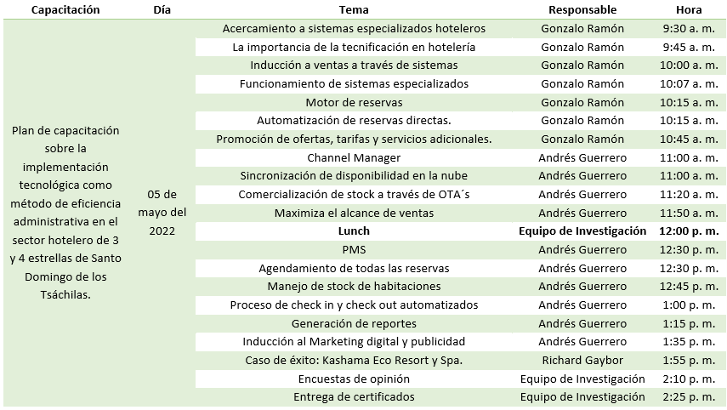
Cronograma

Slide 23
La tecnificación en procesos internos ha creado un valor significativo en las funciones del cliente interno, ya que ayuda a minimizar el tiempo en el desarrollo de estos, permitiendo así, mejorar los canales de comunicación evitando errores en el servicio y reportes, además de perfeccionar la distribución de tareas y recursos.
Por el contrario, los resultados obtenidos demuestran que el 85.74% de la planta hotelera de tres y cuatro estrellas de Santo Domingo de los Tsáchilas, desconoce o no maneja sistemas especializados en la gestión hotelera; esto debido a la falta de ingresos o un limitado personal capacitado que maneje softwares, evitando la formación de clusters limitando así la competitividad sectorial.
Aun cuando los administradores consideran que hay procesos de gran importancia que necesitan sistematización, es decir, dentro del back y front office hay tareas que se beneficiarían al contar con un sistema de apoyo que ayude a coordinar las funciones de cada área como: el check in y check out en el área de recepción, el bloqueo de habitaciones en el área de ama de llaves o reportes en el área de gerencia.
Por otra parte, los representantes de los establecimientos hoteleros consideran que con la información pertinente podrían contar con la capacidad suficiente para utilizar sistemas dentro de sus actividades. Conviene subrayar que la presente investigación detecto que tecnificar un establecimiento hotelero no requiere de mayor especialización, grandes recursos económicos o equipamiento técnico concreto para poder lograrlo.
Finalmente, la planta hotelera de tres y cuatro estrellas de Santo Domingo de los Tsáchilas encuentra interés en los beneficios de los sistemas administrativos hoteleros, por lo que busca capacitarse en relación con: sistemas, ventas, facturación, marketing y publicidad, y crear así una ventaja competitiva dentro del mercado al que pertenecen.
C
O
N
C
L
U
S
I
O
N
E
S

Slide 24
RECOMENDAC
I
ONES
En definitiva, la tecnificación de establecimientos hoteleros conlleva al crecimiento de estos, por eso es importante contar con sistemas de apoyo en la gestión administrativa que les permita mejorar el servicio y todos sus procesos.
Por lo que se refiere a la adaptación tecnológica es importante que se desarrollen programas de actualización de conocimientos con respecto a herramientas tecnológicas que puedan ayudar al fortalecimiento de principales actores en el sector turístico como establecimientos de alojamiento.
La sistematización es de gran importancia, es por eso que el contar con procesos automáticos para cumplir las diferentes actividades dentro del back y front office permiten optimizar tiempo y recursos, los mismos que pueden ser aprovechados en suplir otras áreas del establecimiento que requieran atención.
Al no necesitar grandes recursos para la tecnificación hotelera, es importante que los establecimientos empiecen a trabajar de la mano con las innovaciones que se presentan en el área de alojamiento, adquiriendo la capacidad de manejar sistemas que les permita fortalecer sus procesos
Finalmente, es importante que las instituciones gubernamentales y representantes de las diferentes instituciones turísticas, así como los principales actores del sector turístico trabajen en conjunto para el crecimiento del sector hotelero de tres y cuatro estrellas de Santo Domingo de los Tsáchilas.

Slide 25
Gracias

